Slide 1
Cinco variaciones modernas del diagrama de caja y bigotes
Técnicas de Validación y Simulación · Universidad Cooperativa de Colombia, campus Cali · Breiner Martinez Muñoz
Datos reales: Evaluaciones Agropecuarias Municipales (UPRA), 2019–2025 · 166.732 registros, 1.103 municipios · datos.gov.co/d/uejq-wxrr
Pregunta conductora: ¿qué revela cada gráfico que el boxplot tradicional esconde?
Notes:
[1:30] Empiezo por la respuesta: en datos reales de rendimiento agrícola, el boxplot esconde cuatro cosas: la forma de la distribución, las pilas de datos repetidos, las colas y la media. Hoy muestro cinco gráficos que las devuelven. Todos usan el mismo dataset real: las Evaluaciones Agropecuarias Municipales de la UPRA, en datos.gov.co, con 166.732 registros de 2019 a 2025. Cada punto es un municipio en un periodo; el rendimiento está en toneladas por hectárea. Lo descargué por la API y verifiqué que el conteo coincide. No hay datos simulados. A cada gráfico le pongo al lado un boxplot del mismo corte. Tener abiertos los cinco HTML en pestañas para la demostración.

Slide 2
Half-Eye Plot (Gráfico de medio ojo)
Gráfico 1 de 5
Qué es
Qué corrige del boxplot
Úselo cuando
Una densidad suavizada (KDE) por grupo, dibujada de un solo lado, con la mediana y los intervalos del 66 % y 95 % debajo.
La caja resume en cinco números: no muestra cómo se reparte la masa entre cuartiles ni sus picos, huecos o dobles jorobas.
Variable continua y pocos grupos con cientos de datos cada uno (aquí 5 departamentos, de 342 a 1.621 registros). Con N muy pequeño la densidad inventa forma.
Fuente: EVA 2019–2025, UPRA · datos.gov.co/d/uejq-wxrr
Notes:
[1:15] Primer gráfico: el half-eye. Técnicamente es una estimación de densidad por kernel, dibujada de un solo lado, con la mediana y dos intervalos: 66 % y 95 % de los datos. Lo que corrige del boxplot: la caja me dice dónde están Q1, mediana y Q3, pero no cómo se reparte la masa dentro. Dos distribuciones con la misma caja pueden verse muy distintas. Cuándo usarlo: pocos grupos y cientos de datos por grupo, como estos cinco departamentos. Con pocos datos, la densidad dibuja formas que no existen.

Slide 3
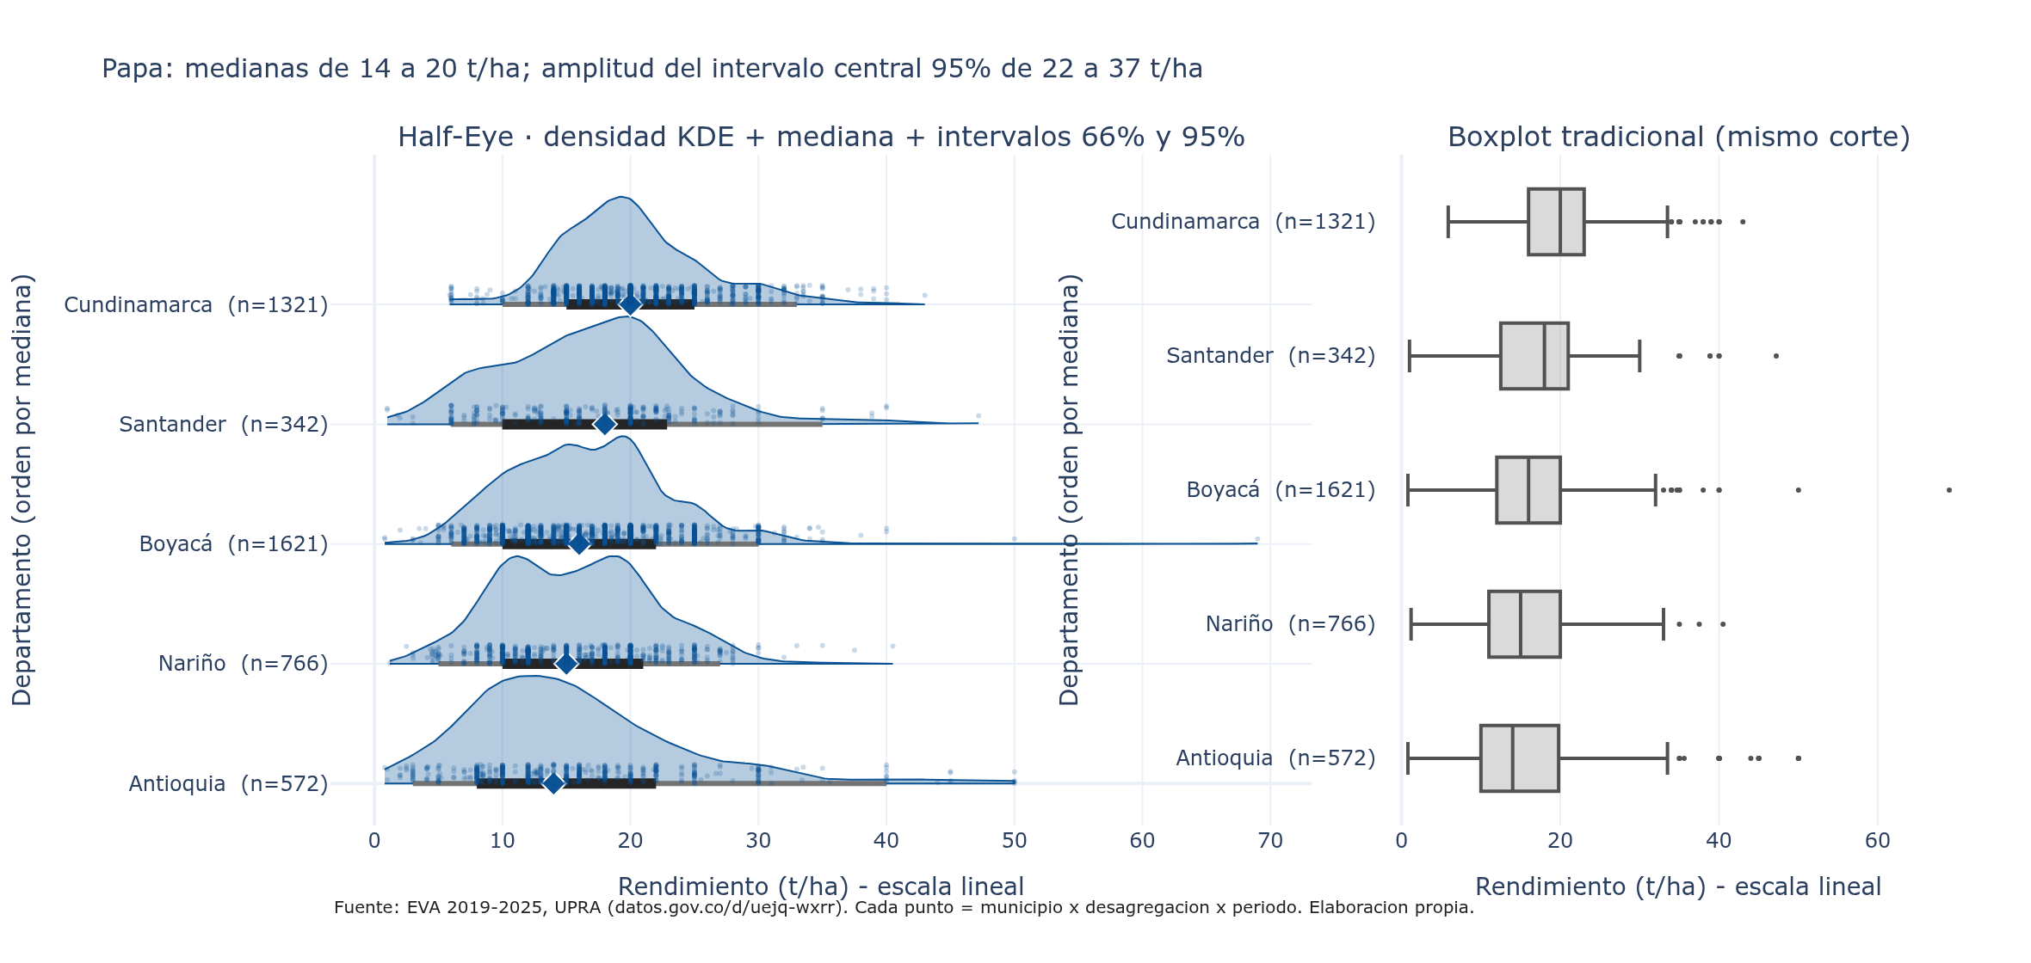
Papa: la mediana va de 14 a 20 t/ha entre departamentos, y dentro de cada uno el intervalo del 95 % abarca de 22 a 37 t/ha
Cundinamarca tiene la mediana más alta (20 t/ha) y Antioquia la más baja (14). La densidad de Nariño muestra dos concentraciones que su caja no deja ver. En 4 de 5 departamentos la media supera la mediana: unos pocos municipios rinden muy por encima. El boxplot marca como atípicos solo el 1,5 % de los registros (70 de 4.622). Análisis descriptivo, sin causas.
Línea clave del cuaderno
dens = gaussian_kde(v)(grid) # grid = rango observado
Demo en vivo: fig1_halfeye_papa.html
Fuente: EVA 2019–2025, UPRA · datos.gov.co/d/uejq-wxrr · Papa · N = 4.622
Notes:
[1:45] (Abrir fig1_halfeye_papa.html y pasar el cursor: aparece municipio, periodo y rendimiento.) Miren la izquierda: Cundinamarca tiene la mediana más alta, 20 toneladas por hectárea; Antioquia, la más baja, 14. Ahora Nariño: la densidad tiene dos concentraciones, y su caja, a la derecha, no lo muestra. Además, el boxplot marca solo 70 de 4.622 registros como atípicos; el half-eye deja ver que esa cola es la forma real del dato. Implicación: comparar departamentos solo por la mediana oculta cuánto varía el rendimiento dentro de cada uno, de 22 a 37 toneladas.

Slide 4
Ridge Plot (gráfico de crestas)
Gráfico 2 de 5
Qué es
Qué corrige del boxplot
Úselo cuando
Una densidad por grupo, apiladas y desplazadas en vertical sobre un mismo eje x.
Con muchos grupos el boxplot compara cajas, no formas: no deja ver si la distribución se mueve, se ensancha o cambia de forma.
Muchos grupos ordenados (años, sitios) con N suficiente en cada uno (aquí 7 años, de 784 a 824 registros). Con 2 o 3 grupos conviene un half-eye o un violín.
Fuente: EVA 2019–2025, UPRA · datos.gov.co/d/uejq-wxrr
Notes:
[1:15] Segundo gráfico: el ridge plot. Es una densidad por grupo, apiladas sobre un mismo eje, así que se comparan formas sin que una tape a otra. Lo que corrige: con siete años, siete cajas me dicen poco sobre si la forma cambia. Cuándo usarlo: muchos grupos ordenados, como años, con datos suficientes en cada uno. Con dos o tres grupos, mejor un half-eye.

Slide 5
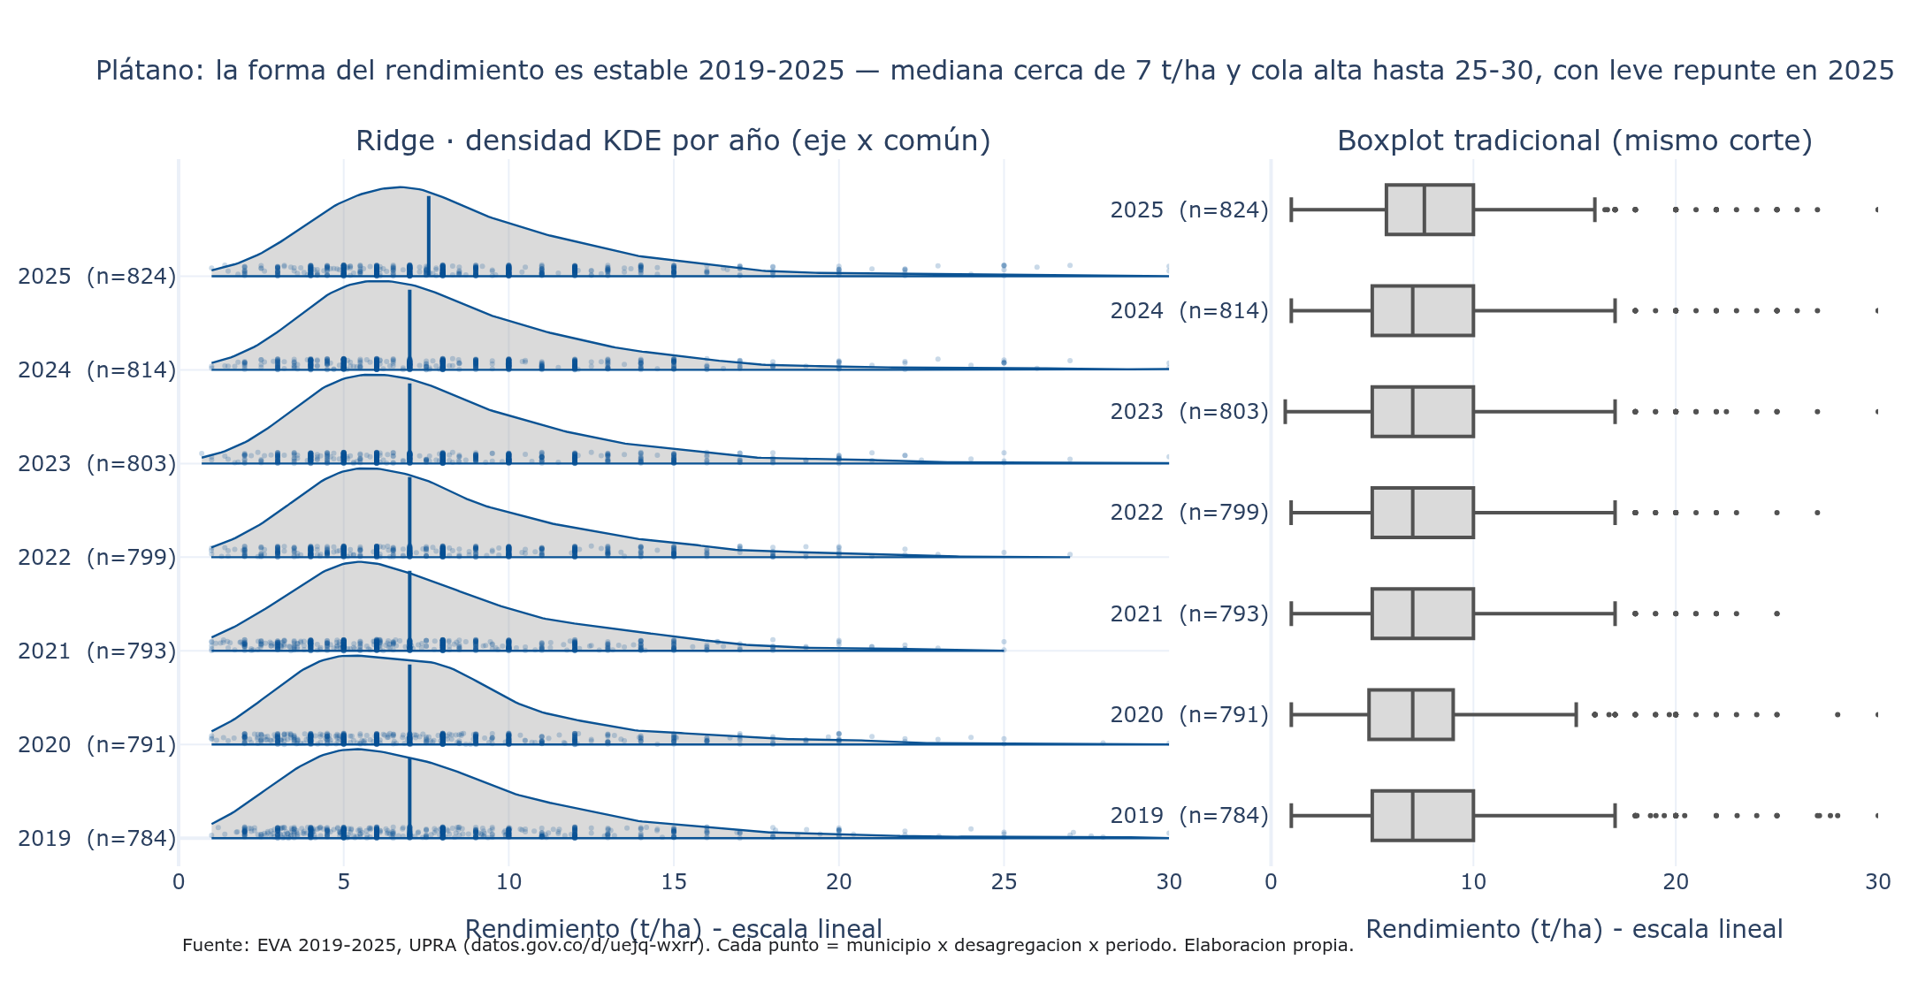
Plátano: la mediana casi no se mueve (7,0 a 7,6 t/ha), pero la media sube de 7,6 a 8,5 t/ha entre 2021 y 2025
La mediana queda en 7,0 t/ha de 2019 a 2024 y pasa a 7,6 en 2025; el rango intercuartílico se mantiene entre 4,2 y 5,0. Hay una cola alta persistente: el máximo anual es de 25 a 30 t/ha. Los datos se apilan en enteros (5, 7, 10), por eso la mediana se repite y el salto de 2025 es pequeño. Análisis descriptivo.
Línea clave del cuaderno
y = i + dens / dens.max() * H_ridge # una cresta por año
Demo en vivo: fig2_ridge_platano.html
Fuente: EVA 2019–2025, UPRA · datos.gov.co/d/uejq-wxrr · Plátano · N = 5.608
Notes:
[1:45] (Abrir fig2_ridge_platano.html.) Aquí hay 7 años de rendimiento de plátano, entre 784 y 824 municipios por año. La forma casi no cambia: la mediana está en 7 toneladas por hectárea seis años seguidos y pasa a 7,6 en 2025. Pero ojo: la media sube de 7,6 en 2021 a 8,5 en 2025, y la mediana casi no se mueve. Además, los datos se apilan en enteros, 5, 7, 10, porque son estimaciones concertadas con funcionarios locales, no mediciones. Implicación: el salto de 2025 es pequeño y hay que leerlo con cautela.

Slide 6
Sinaplot (Gráfico de distribución de puntos)
Gráfico 3 de 5
Qué es
Qué corrige del boxplot
Úselo cuando
Cada observación es un punto; su desplazamiento horizontal es proporcional a la densidad local (KDE), así la nube dibuja la forma con todos los datos.
La caja oculta cuántos datos hay y dónde se apilan; el jitter aleatorio simple muestra los puntos pero no la forma.
N moderado por grupo y pocas categorías (aquí 6 departamentos, de 187 a 247 registros). Con N masivo se satura; con pocos puntos el desplazamiento pierde sentido.
Fuente: EVA 2019–2025, UPRA · datos.gov.co/d/uejq-wxrr
Notes:
[1:15] Tercer gráfico: el sinaplot. Cada dato es un punto, y su desplazamiento horizontal depende de la densidad local: donde hay más datos, la nube se ensancha. Corrige dos cosas: la caja esconde cuántos datos hay, y el jitter aleatorio no dibuja la forma. Cuándo usarlo: N moderado, como estos seis departamentos con unos 200 puntos cada uno. Con miles de puntos, se satura.

Slide 7
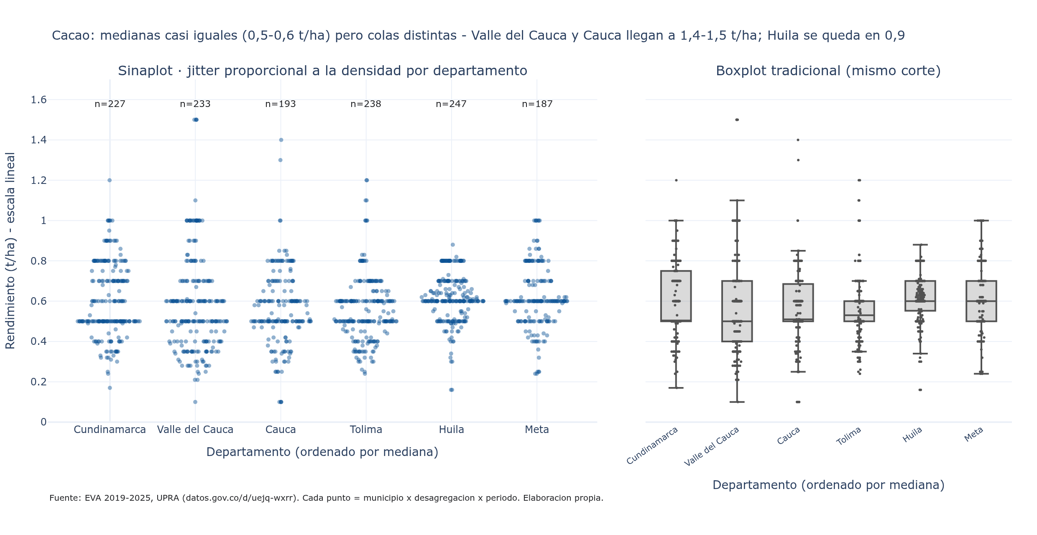
Cacao: cerca del 44 % de los registros cae en 0,50–0,60 t/ha, una pila que la caja esconde
Las medianas van de 0,50 a 0,60 t/ha en los seis departamentos. Lo que cambia es la cola alta: Valle del Cauca y Cauca llegan a 1,50 y 1,40 t/ha, Huila se queda en 0,88. Son máximos de grupos de unos 200 puntos, así que pesan menos que el p95 (Valle del Cauca 1,00; Huila 0,80). Descriptivo, sin causas.
Línea clave del cuaderno
off = rng.uniform(-1, 1, len(v)) * semiancho # semiancho ∝ densidad
Demo en vivo: fig3_sinaplot_cacao.html
Fuente: EVA 2019–2025, UPRA · datos.gov.co/d/uejq-wxrr · Cacao · N = 1.325
Notes:
[1:45] (Abrir fig3_sinaplot_cacao.html; cada punto es un municipio.) Las medianas son casi iguales, entre 0,5 y 0,6 toneladas por hectárea, pero fíjense en las pilas: cerca del 44 % de los registros cae en 0,50 o 0,60. Eso es redondeo en el reporte, y la caja lo esconde. Valle del Cauca y Cauca llegan a 1,5 y 1,4, pero son casos aislados: en el percentil 95 la diferencia es menor, 1,0 contra 0,8 en Huila. Implicación: antes de comparar departamentos hay que preguntarse cuánto del dato es medición y cuánto estimación.

Slide 8
Boxenplot (Letter-Value Plot o Gráfico de cajas por niveles de cuantiles)
Gráfico 4 de 5
Qué es
Qué corrige del boxplot
Úselo cuando
Cuantiles anidados (letter values): cuartos, octavos, dieciseisavos… Cada caja más angosta llega más lejos en la cola.
Con N grande el boxplot marca cientos de puntos como atípicos y no distingue una cola pesada de una liviana.
N grande y pregunta por las colas (aquí 5 cultivos, de 5.608 a 20.611 registros). Con N pequeño no hay datos para estimar cuantiles extremos. Para comparar unidades distintas, normalizar primero.
Fuente: EVA 2019–2025, UPRA · datos.gov.co/d/uejq-wxrr
Notes:
[1:15] Cuarto gráfico: el boxenplot, o letter-value plot. En lugar de una caja, dibuja cajas anidadas: cuartos, octavos, dieciseisavos, y así hacia las colas. Corrige que, con N grande, el boxplot marca cientos de puntos como atípicos cuando en realidad son parte de la cola. Cuándo usarlo: miles de datos por grupo y una pregunta sobre extremos. Con pocos datos no hay cómo estimar cuantiles tan extremos.

Slide 9
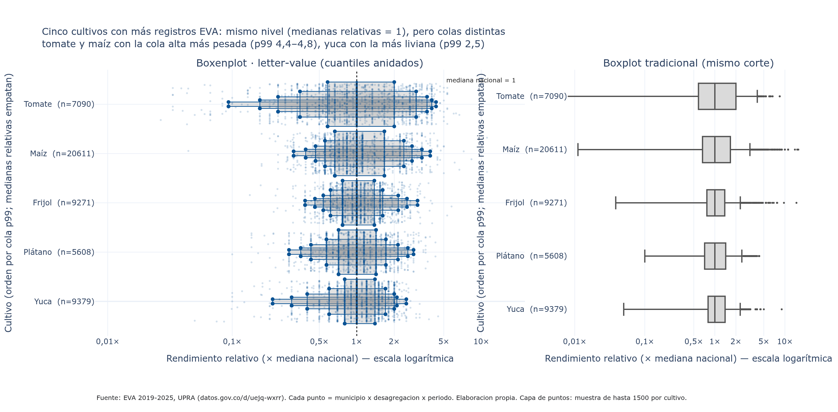
Con las medianas igualadas, el p99 va de 2,5× (yuca) a 4,8× (tomate): la diferencia está en las colas
Cada rendimiento se dividió por la mediana nacional de su cultivo; por eso todas las medianas valen 1 y lo que se compara son las colas. Tomate (p99 = 4,8×) y maíz (4,4×) tienen colas pesadas; yuca, la más liviana (2,5×). Un municipio de tomate llega a rendir 8 veces la mediana. La escala es logarítmica.
Línea clave del cuaderno
niveles = [(0.25, 0.75), (0.125, 0.875), (0.0625, 0.9375), …]
Demo en vivo: fig4_boxenplot_top5.html
Fuente: EVA 2019–2025, UPRA · datos.gov.co/d/uejq-wxrr · Cinco cultivos · N = 51.959
Notes:
[1:45] (Abrir fig4_boxenplot_top5.html.) Como los cultivos no se pueden comparar en toneladas, dividí cada rendimiento por la mediana de su cultivo. Por eso todas las medianas valen 1: no es un hallazgo, es la construcción. El hallazgo está en las colas: tomate llega a 4,8 veces la mediana en el percentil 99, maíz a 4,4, yuca solo a 2,5. A la derecha, el boxplot apenas insinúa esa diferencia. Implicación: si el riesgo está en los extremos, hay que mirar las colas, no la caja.

Slide 10
Composite Stat-Boxplot (Diagrama de caja estadístico compuesto)
Gráfico 5 de 5
Qué es
Qué corrige del boxplot
Úselo cuando
Una sola vista: cajas letter-value, mediana, media (rombo) y puntos individuales, más una prueba estadística entre grupos.
La caja no dibuja la media ni los datos, y no dice si los grupos difieren más de lo que haría el azar.
Pocos grupos con cientos de datos (aquí 6 departamentos, de 273 a 658 registros) cuando hay que comparar centro, dispersión y diferencia en un solo gráfico. Con muchos grupos o público general, sobrecarga.
Fuente: EVA 2019–2025, UPRA · datos.gov.co/d/uejq-wxrr
Notes:
[1:15] Quinto gráfico: el compuesto. Junta en una sola vista las cajas letter-value, la mediana, la media y los puntos, y le suma una prueba estadística entre grupos. Corrige que la caja no muestra la media ni los datos, y no dice si la diferencia entre grupos es más que azar. Cuándo usarlo: pocos grupos con cientos de datos. Con muchos grupos o con un público general, sobrecarga.

Slide 11
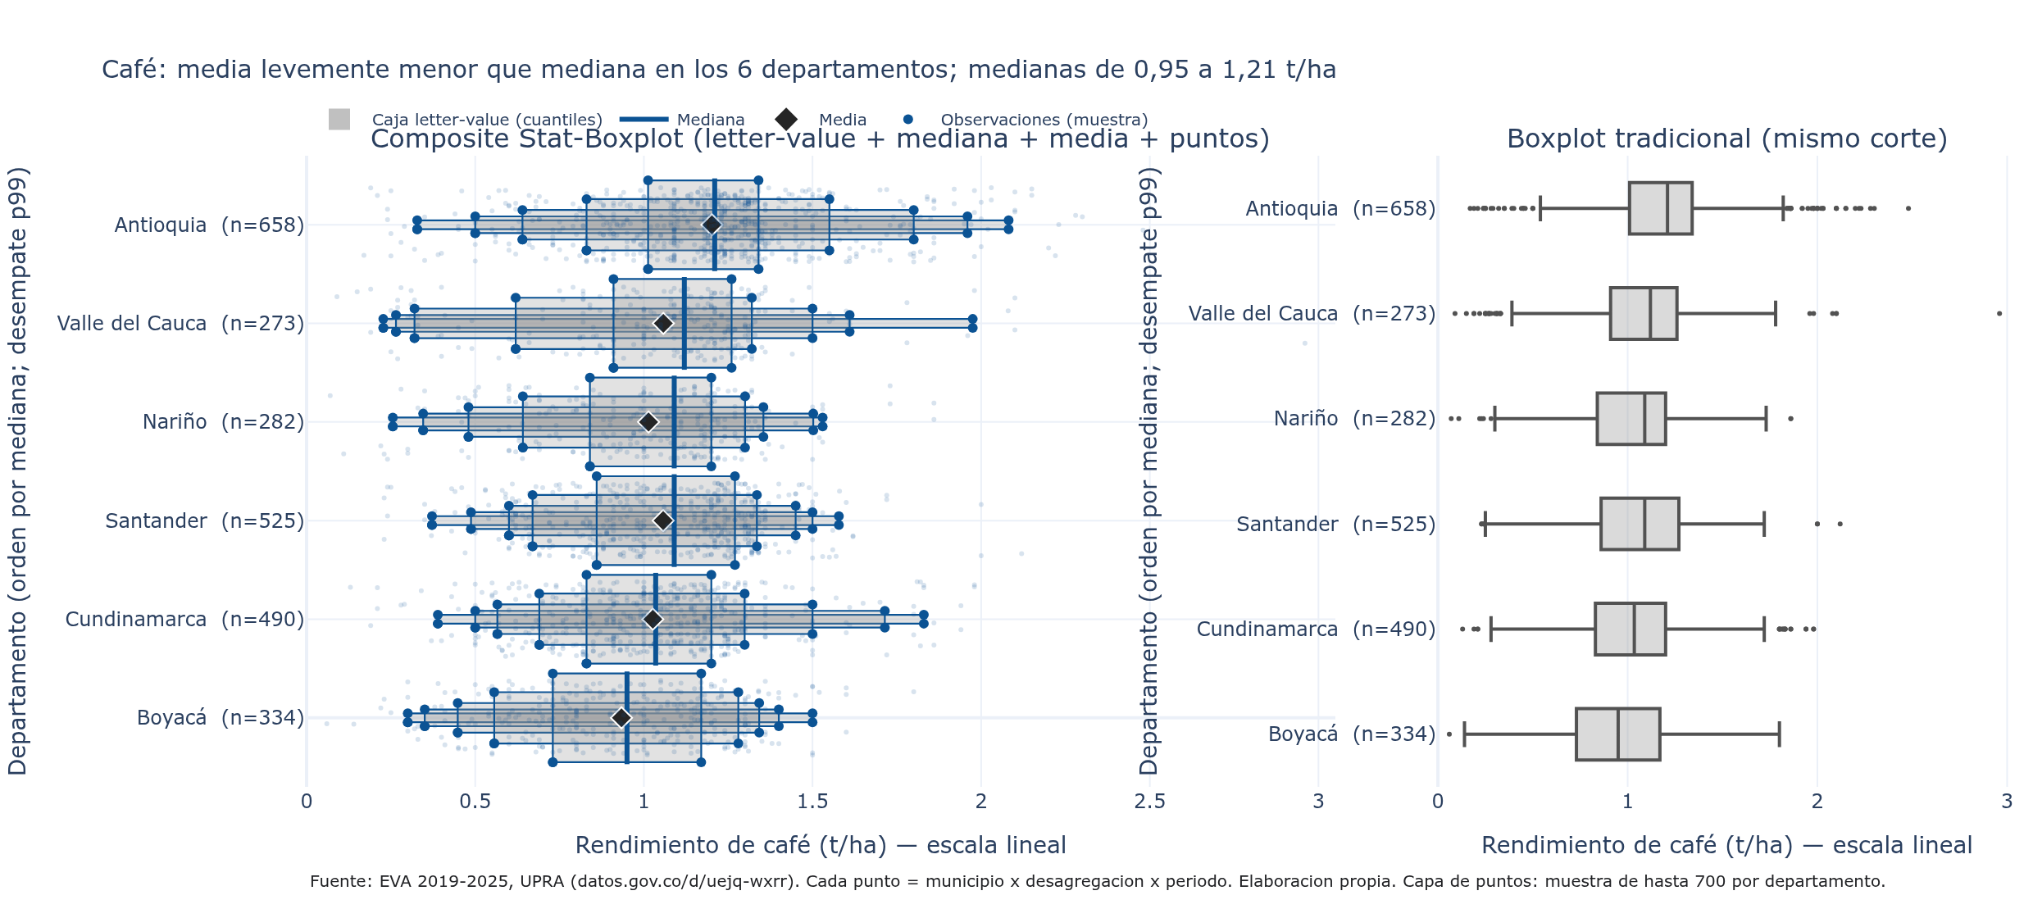
Café: la mediana va de 0,95 a 1,21 t/ha entre departamentos; la diferencia es clara pero de efecto pequeño
Antioquia lidera (1,21 t/ha) y Boyacá queda último (0,95). Kruskal-Wallis detecta diferencias entre departamentos, pero el departamento explica solo cerca del 7 % de la variación en rangos. La media casi coincide con la mediana (brecha de 0,01 a 0,08 t/ha): no hay asimetría marcada. Los rendimientos están parcialmente redondeados. Descriptivo.
Línea clave del cuaderno
H, p = scipy.stats.kruskal(*grupos) # + media (rombo)
Demo en vivo: fig5_composite_cafe.html
Fuente: EVA 2019–2025, UPRA · datos.gov.co/d/uejq-wxrr · Café · N = 2.562
Notes:
[2:00] (Abrir fig5_composite_cafe.html.) Café en seis departamentos. Antioquia lidera con 1,21 toneladas por hectárea y Boyacá queda último con 0,95. La prueba de Kruskal-Wallis dice que la diferencia no es azar, pero el tamaño del efecto es pequeño: el departamento explica cerca del 7 % de la variación. La media casi coincide con la mediana, así que no hay asimetría marcada. CIERRE, con la decisión: para describir un grupo basta el boxplot; si importa la forma, use half-eye; el tiempo, ridge; ver cada dato, sina; las colas con N grande, boxen; y comparar grupos con prueba, el compuesto. Preguntas.

